Slide 2

Thiết kế hệ thống giám sát môi trường thông minh ứng dụng IoT
GVHD: PGS. TS Nguyễn Quốc Cường
Nhóm 18
Tạ Xuân Kiên 20202428
Nguyễn Đỗ Hồng Phương 20202490

Slide 3
Giới thiệu chung

Slide 4
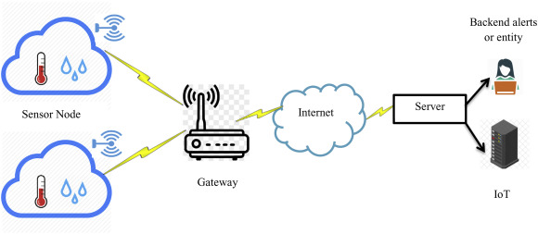
1. Hệ thống giám sát môi trường
Khái niệm: hệ thống được thiết kế để thu thập, quản lý, và phân tích dữ liệu về môi trường xung quanh như nhiệt độ, độ ẩm, chất lượng không khí,...
Hệ thống sử dụng IoT: các thiết bị được kết nối qua Internet giúp người dùng có thể theo dõi và quản lý các thông số từ xa và đồng thời có thể đưa ra các điều khiển phù hợp tác động đến môi trường đang giám sát.

Slide 5
2. Mục tiêu hệ thống
Đo các thông số: nhiệt độ, độ ẩm, cường độ ánh sáng, chất lượng không khí
Chấp hành: điều khiển độ sáng đèn, điều khiển HVAC (LCD)
Giao diện hiển thị: Thingsboard dữ liệu cảm biến, giao diện điều khiển
Giao thức:
Giao tiếp thiết bị với gateway: MQTT và CoAP
Giao tiếp gateway với Thingsboard: MQTT

Slide 6
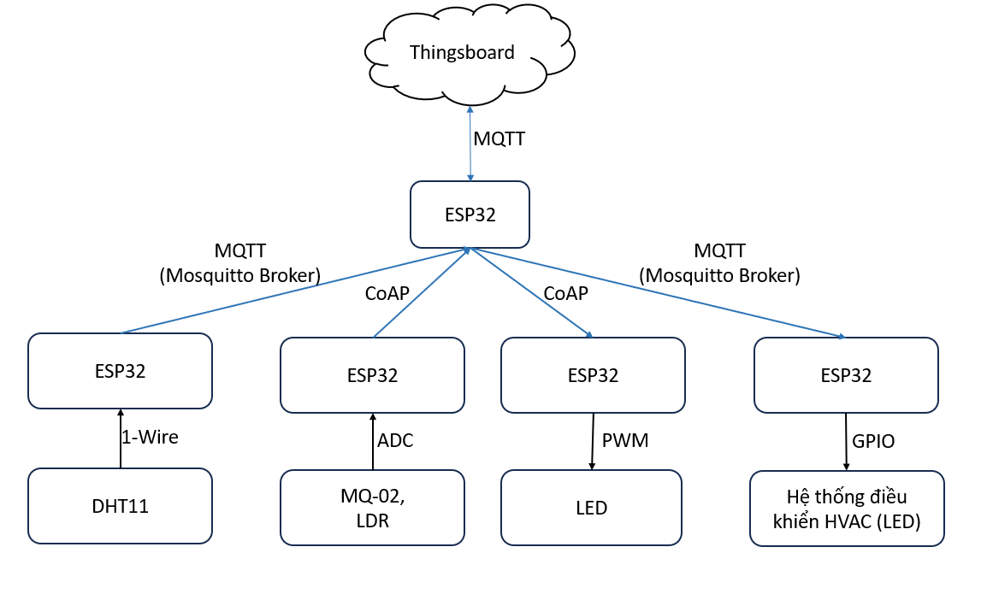
3. Cấu trúc triển khai
Internet
Local

Slide 7
Thiết kế thành phần hệ thống sử dụng MQTT

Slide 8
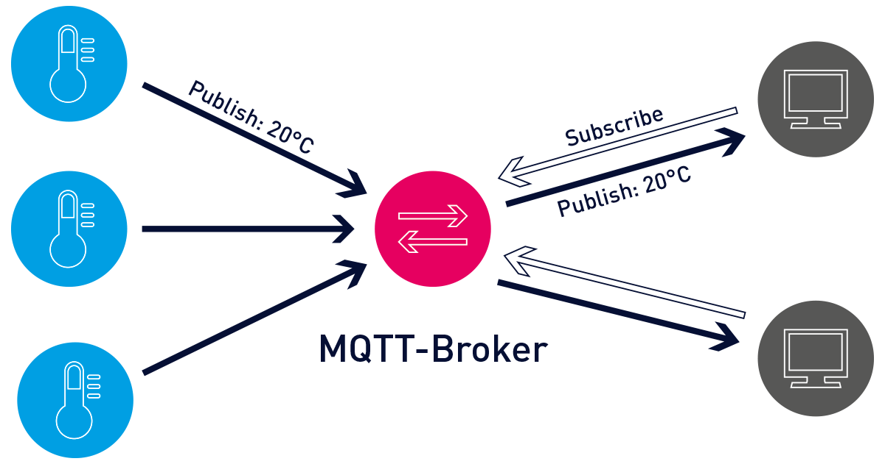
1. Giao thức MQTT
Mô hình: xuất bản và đăng ký
Broker: phân tách bên gửi và bên nhận
Không gian: bên gửi và bên nhận không cần biết IP và số cổng
Thời gian: không cần cũng giữ kết nối tại 1 thời điểm
Chu đề: sử dụng để lọc bên gửi và bên nhận cần giao tiếp với nhau. Ví dụ: “tp/test/”

Slide 9
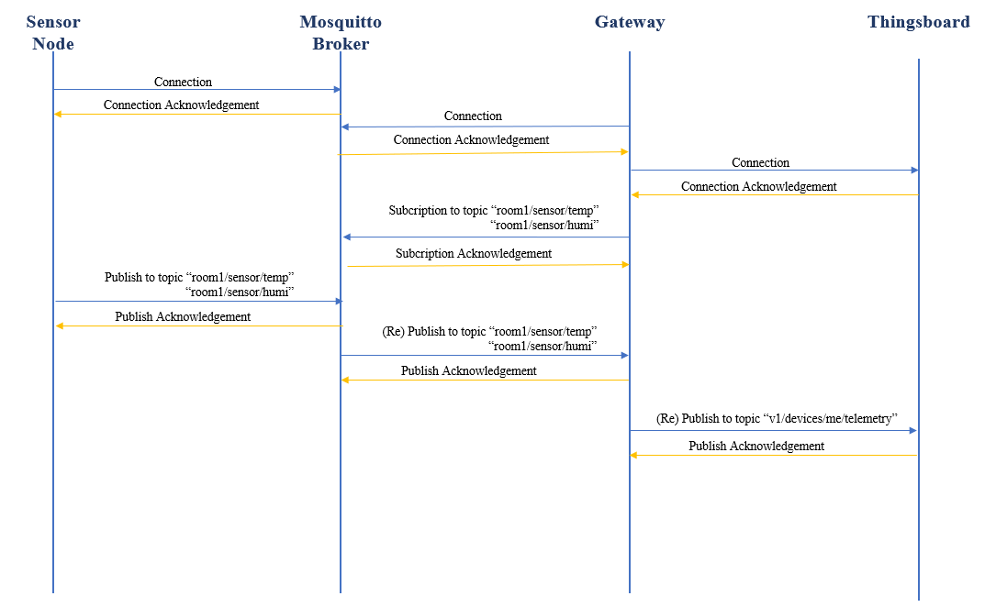
2. Thiết kế kết nối cho cảm biến DHT11

Slide 10
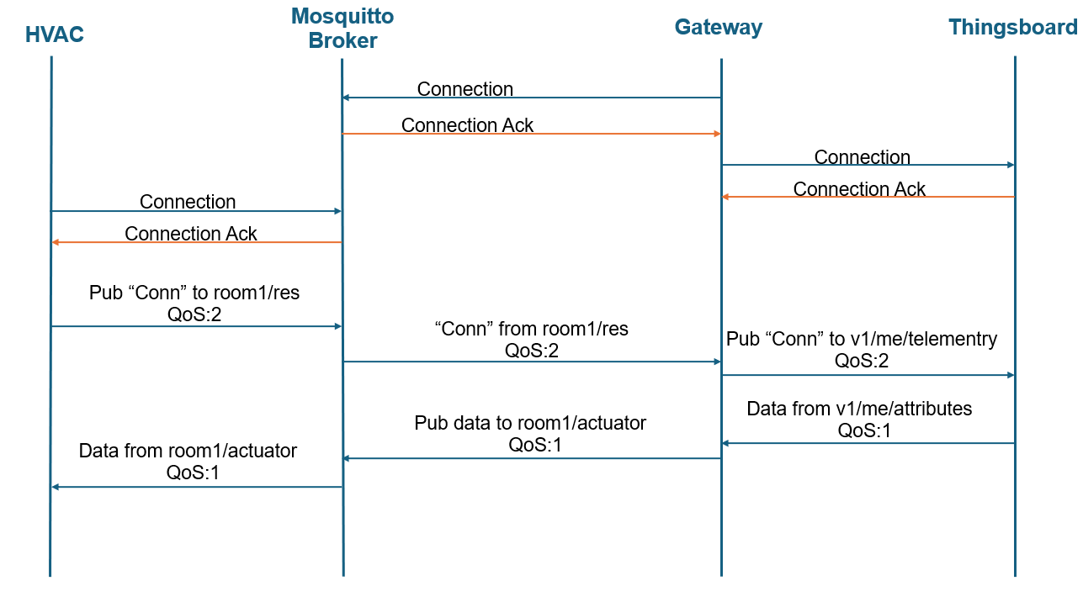
3. Thiết kế kết nối cho HVAC

Slide 11
Thiết kế thành phần hệ thống sử dụng CoAP

Slide 12
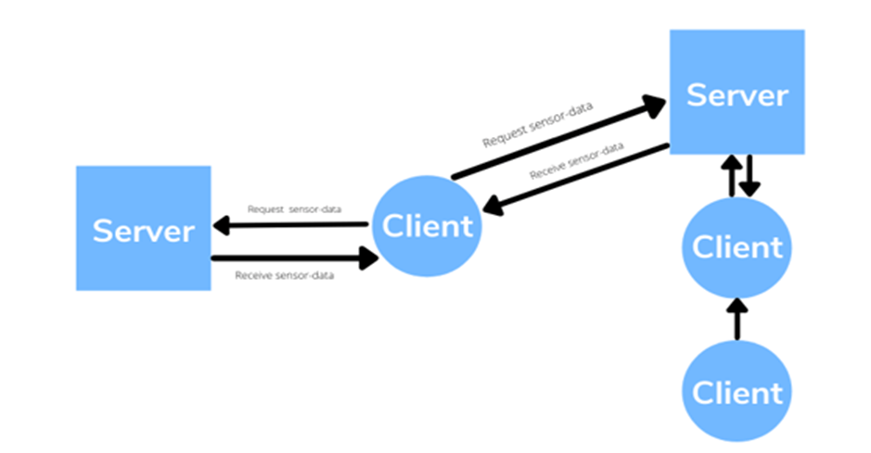
1. Giao thức CoAP
CoAP là một giao thức truyền tải tài liệu theo mô hình client/server dựa trên internet tương tự như giao thức HTTP nhưng được thiết kế cho các thiết bị ràng buộc. Giao thức này hỗ trợ một giao thức one-to-one để chuyển đổi trạng thái thông tin giữa client và server.
CoAP sử dụng UDP (User Datagram Protocol), không hỗ trợ TCP.
Notes:
CoAP theo mô hình client/server. Client gửi yêu cầu đến máy chủ, sau đó máy chủ gửi lại phản hồi. Client có thể GET, PUT, POST và DELETE các tài nguyên.

Slide 13
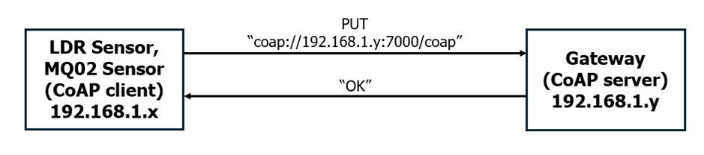
2. Thiết kế kết nối CoAP cho cảm biến
Notes:
Cảm biến là bên chủ động trong việc đo dữ liệu và gửi yêu cầu, khởi tạo kết nối, gửi dữ liệu cho gateway nên nó sẽ đóng vai trò là client, còn gateway lắng nghe các yêu cầu, nhận dữ liệu, quản lý tài nguyên và phản hồi lại chúng nên đóng vai trò là server. Cảm biến ánh sáng, chất lượng không khí chủ động đọc dữ liệu và gửi đến gateway, do đó nó là client.

Slide 14
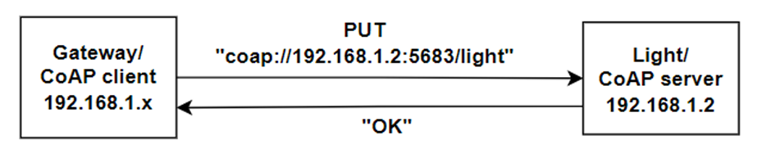
3. Thiết kế kết nối CoAP cho cơ cấu chấp hành
Notes:
Việc điều khiển ánh sáng xảy ra chỉ khi có tín hiệu điều khiển từ gateway và tín hiệu điều khiển này có tính chất hướng sự kiện mà không luân phiên theo chu kỳ. Vì vậy, để truyền nhận dữ liệu, giao diện sử dụng để giao tiếp của thiết bị đèn đóng vai trò là server lắng nghe yêu cầu của gateway, còn phía client hay gateway sẽ gửi tín hiệu điều khiển đến server bằng phương thức PUT. Để đảm bảo độ tin cậy cho truyền nhận dữ liệu, gói tin phàn hồi sẽ được gửi lại gateway sau khi thiết bị đèn đã nhận được tín hiệu điều khiển.

Slide 15
Kết quả đạt được

Slide 16
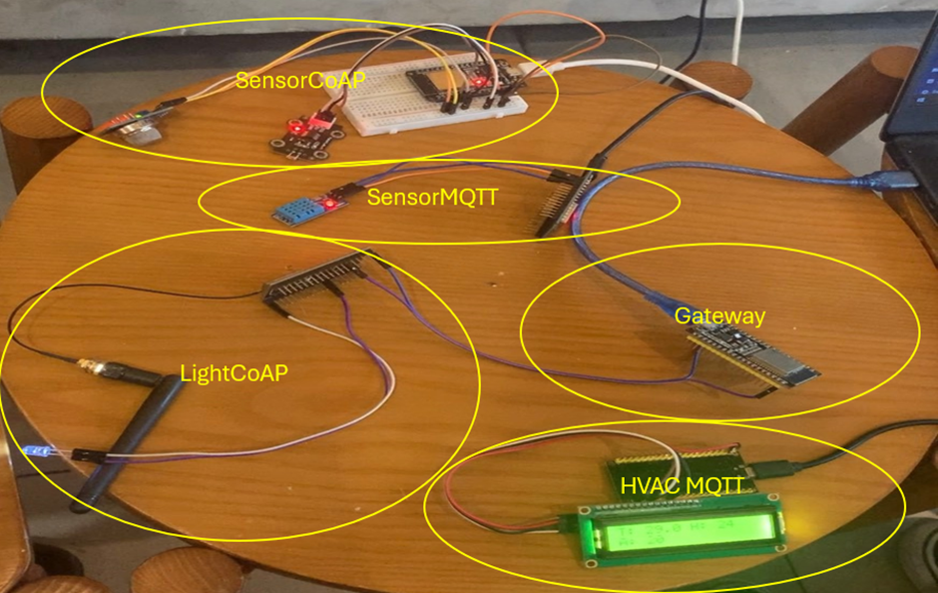
Hình ảnh thực tế

Slide 17
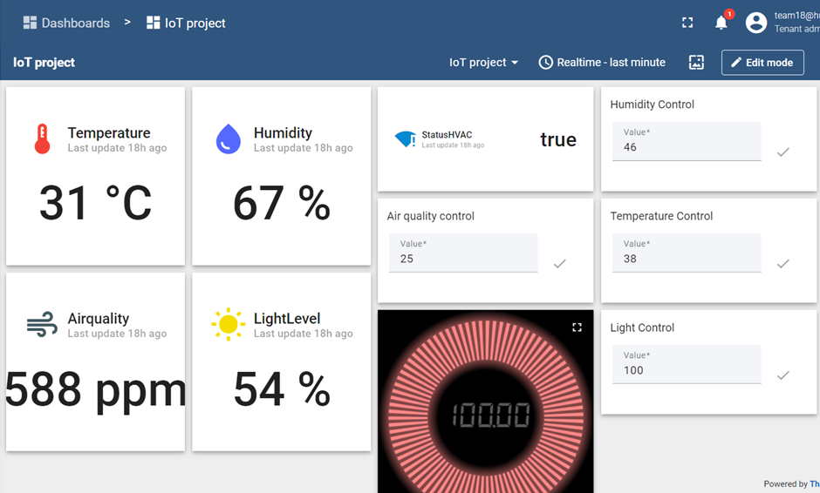
Giao diện Thingsboard

Slide 18
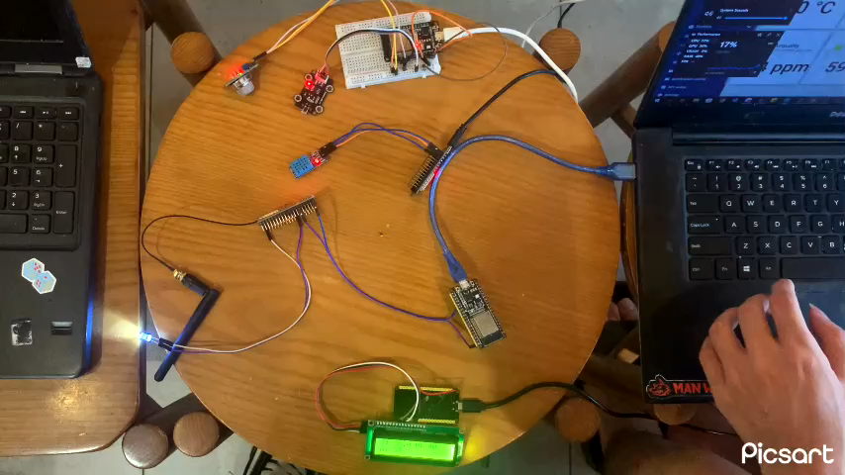
Hoạt động của hệ thống

Slide 19
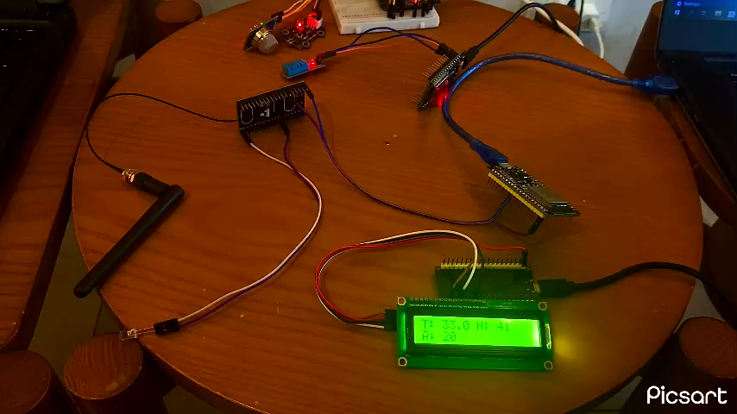
Hoạt động của hệ thống

Slide 20
THANK YOU !

